Slide 1
紅綠燈，自己動手做
輔仁大學電機系
莊畯崴 willy710326@gmail.com
王大衛 dwangboy@gmail.com
陳弘軒 joseph81101@gmail.com

Slide 2
目錄
mBlock 介紹
儲存檔案位置
燈的藝術
程式邏輯
有趣小應用
紅綠燈動手做

Slide 3
認
識
軟
體

Slide 4
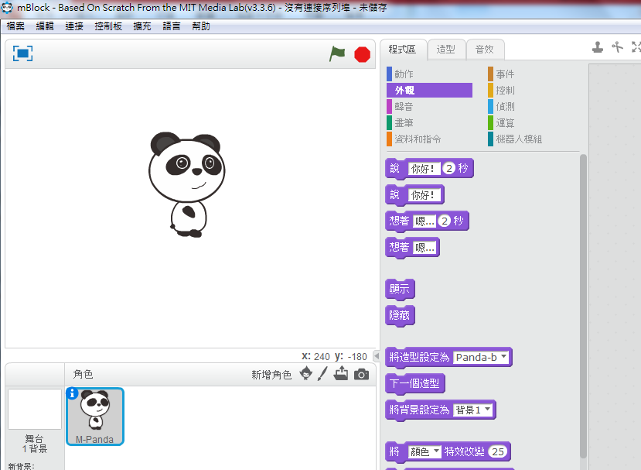
mBlock 介紹
桌面

Slide 5
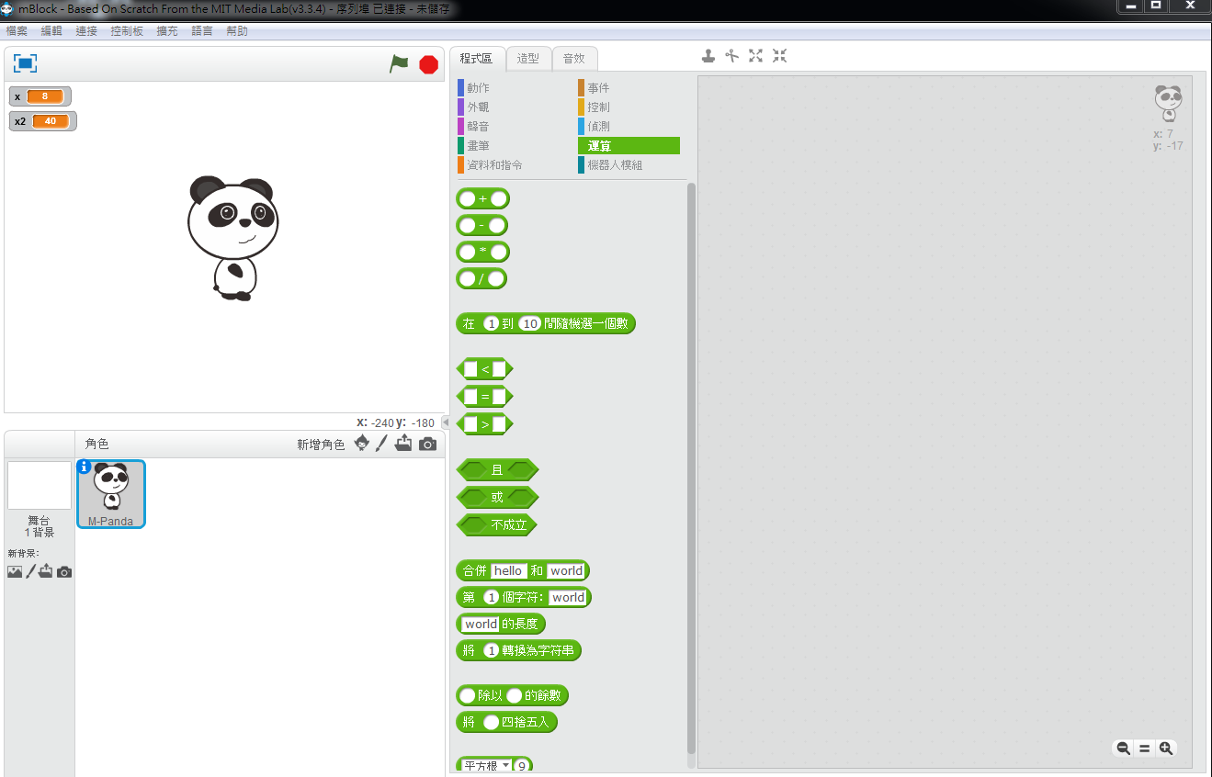
mBlock 介紹
3
2
1.程式區的指令積木區，在本課程裡較常使用的指令積木有「事件」、「運算」、「控制」、 「資料與指令」、「機器人模組」。
1
2.程式撰寫區，把指令積木用滑鼠拖移的方式放到此區，就可以撰寫屬於自己的程式。右下角的+放大鏡與-放大鏡可以對此區進行縮放。
3.工具列，調整mBlock軟體必要的功能都放在這裡。

Slide 6
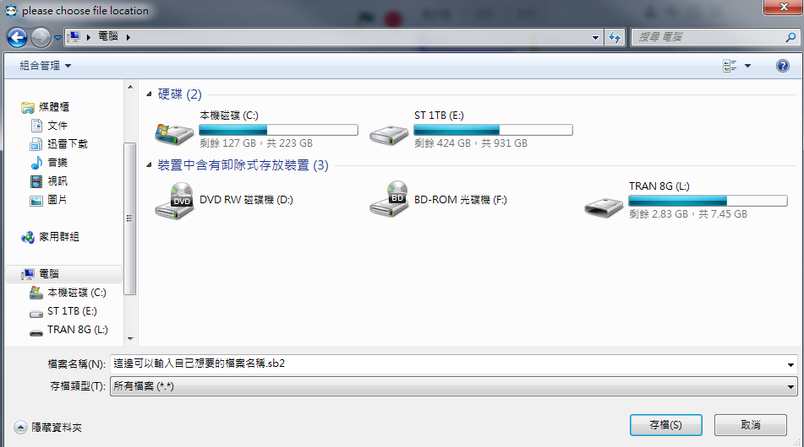
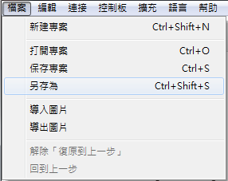
儲存檔案位置(1)
當自己設計的程式檔案想要保存的時候
2.為自己的檔案取一個名稱，並且選擇要放在電腦的哪個位置。名稱後面的.sb2務必留著。
1.按下「檔案」裡的「另存為」。

Slide 7
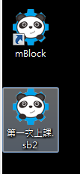
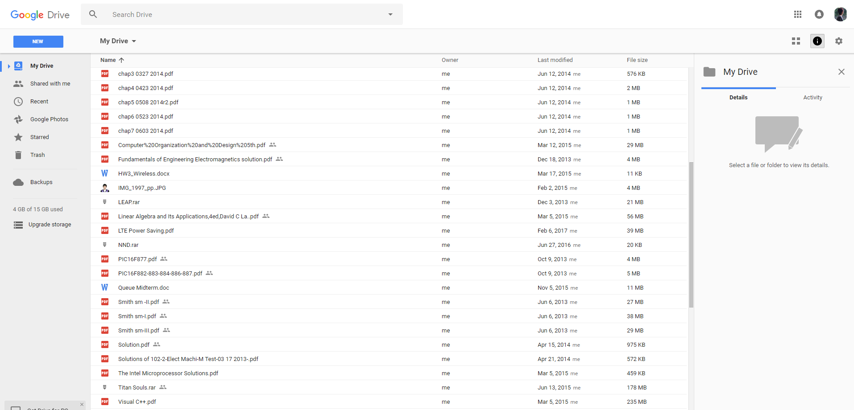
儲存檔案位置(2)
4.將檔案儲存到自己的雲端硬碟或是隨身USB儲存裝置，以便自己保留。
3.存好之後的檔案如下圖所示。
隨身USB裝置
Google雲端硬碟

Slide 8
燈
的
藝
術

Slide 9
三原色
光的三原色
色彩三原色

Slide 10
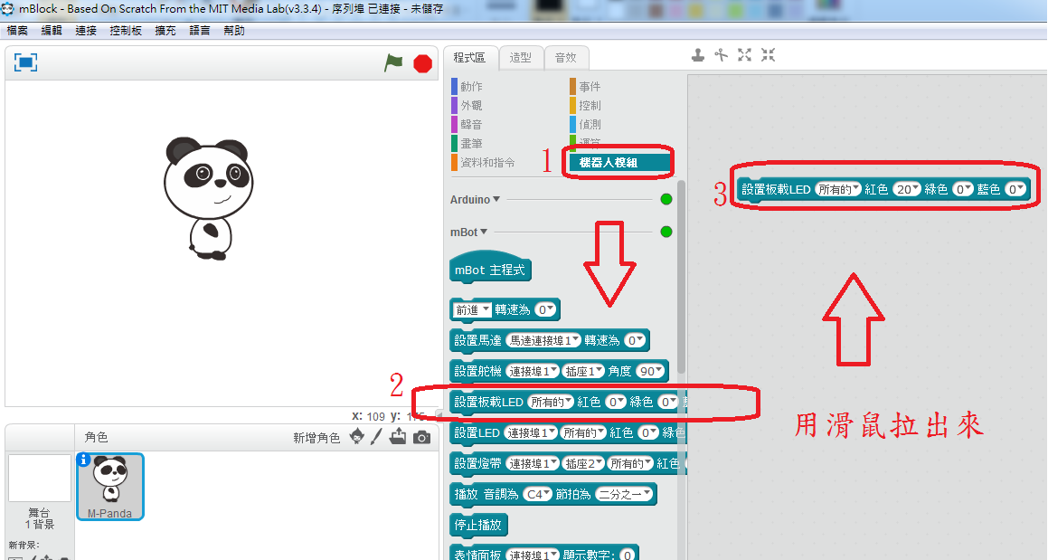
LED燈顏色控制(1)

Slide 11
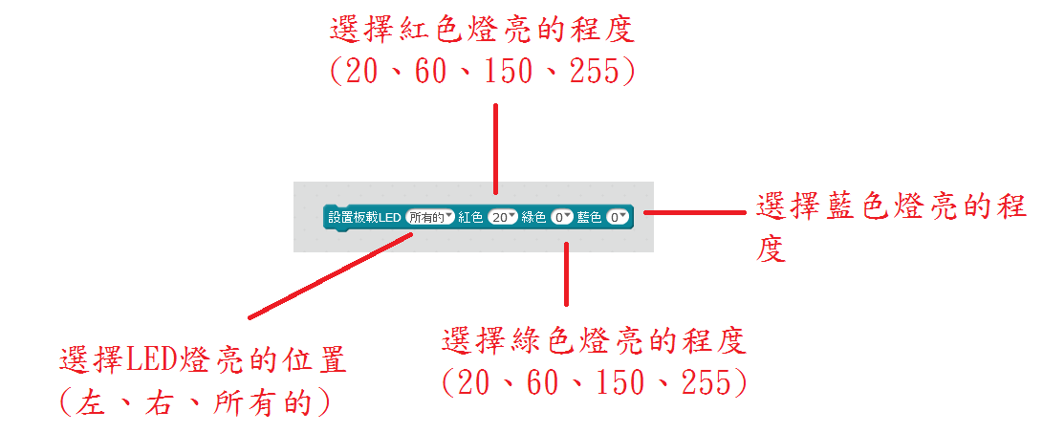
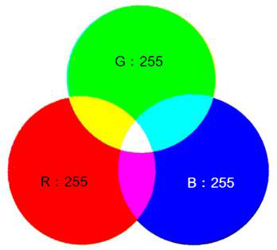
LED燈顏色控制(2)
mBot上的RGB LED燈，是用紅光、綠光、藍光（Red, Green, Blue）三種顏色的光組合成各種色光，混和的光越多、次數越多，也就越亮。例如將三種色光混合在一起，就會變成白光。在程式中，將混和的量用正整數表示，最少為0，最多為255。

Slide 12
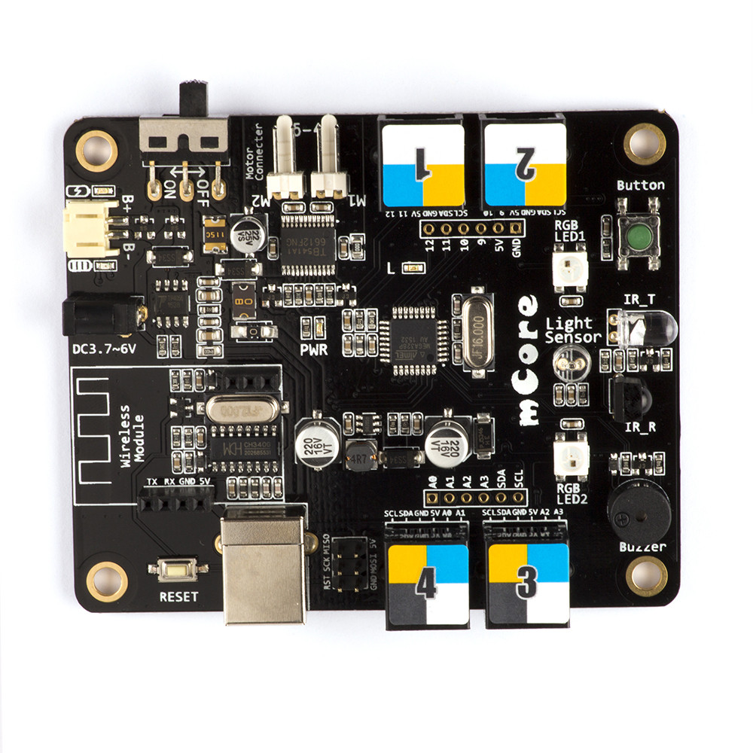
RGB LED燈
RGB LED1
RGB LED2

Slide 13
程
式
邏
輯

Slide 14
程式編輯筆記
＊重點提醒：程式執行是由上到下。
如何編輯積木
刪除多個積木：將積木拖拉到積木區。或按 點選要刪除的積木。
刪除單個積木：在積木上按右鍵，按「刪除」。或按 點選要刪除的積木。
複製積木：在積木上按右鍵，按「複製」。
複製積木：按 ，在點擊要複製的積木。
開始執行程式
方法1，按綠色旗子 。
方法2，按程式區的 。
開始執行程式
按紅色停止鈕 。
按程式區的 。
在程式區的最下面加上程式積木 。
按mBot主控板上的RESET按鈕 。RESET重新執行一次程式

Slide 15
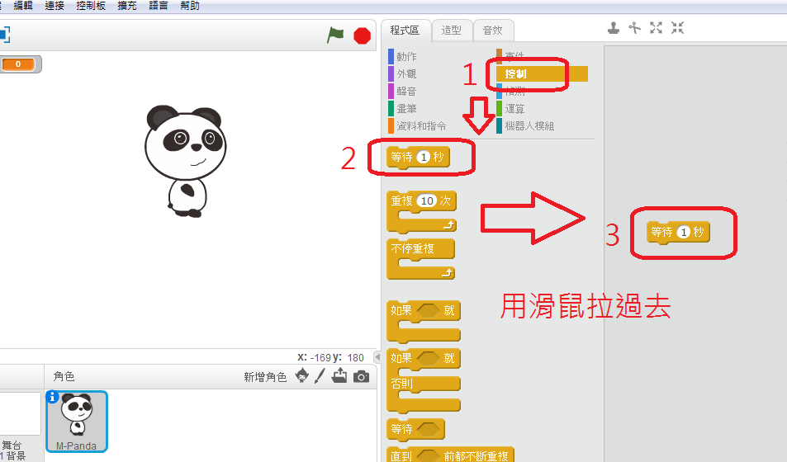
等待幾秒

Slide 16
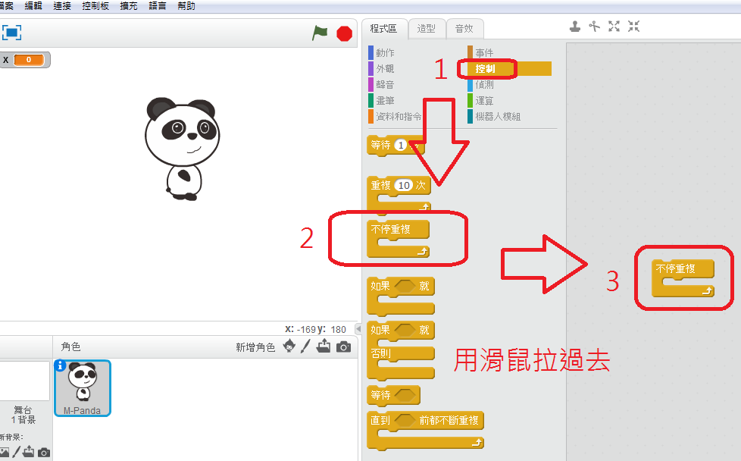
不停重複

Slide 17
有
趣
小
應
用

Slide 18
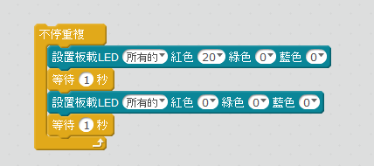
紅燈閃爍

Slide 19
動
手
做
做
看

Slide 20
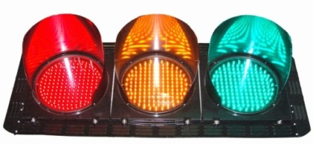
動手做做看
警車的燈是紅色與藍色的兩顆燈，交替閃爍。
溫馨小提示：「不停重複」。其中一個燈閃時，另一個燈要熄滅。
程式積木：
紅綠燈的紅燈、黃燈、綠燈，設定3秒、1秒、5秒。
溫馨小提示：「不停重複」、「等待?秒」。當一種顏色的燈亮起時，要讓它停留數秒。
程式積木：

